Slide 1
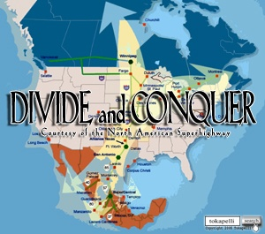
Divide And Conquer
Analisa Algoritma
Pertemuan 9

Slide 2
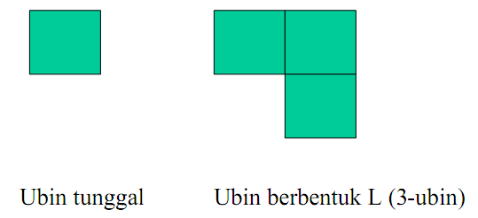
Persoalan Pemasangan Ubin
Persoalan: Diberikan sebuah papan yang berukuran 2^{k} × 2^{k}. Tersedia sebuah ubin dan 2^{2k} – 1 buah ubin yang terdiri dari kelompok 3-ubin berbentuk huruf L. Pasanglah semua ubin pada papan tersebut.

Slide 3
Algoritma D & C:
Bagi papan menjadi 4 bagian
Ubin tunggal dapat ditaruh di mana saja.
Tempatkan kelompok 3-ubin berbentuk L
pada bagian tengah yang tidak ada ubin tunggal

Slide 4
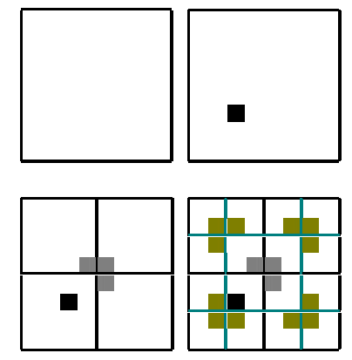

Slide 5
Latihan
(Soal UTS 2011) Misalkan anda mempunyai array A[1..n] yang telah berisi n elemen integer. Elemen mayoritas di dalam A adalah elemen yang terdapat pada lebih dari n/2 posisi (jadi, jika n = 6 atau n = 7, elemen mayoritas terdapat pada paling sedikit 4 posisi). Rancanglah algoritma divide and conquer (tidak dalam bentuk pseudo-code, tapi dalam bentuk uraian deskriptif) untuk menemukan elemen mayoritas di dalam A (atau menentukan tidak terdapat elemen mayoritas). Jelaskan algoritma anda dengan contoh sebuah array berukuran 8 elemen. Selanjutnya, perkirakan kompleksitas algoritmanya dalam hubungan rekursif (misalnya T(n) = bT(n/p) + h(n)), lalu selesaikan T(n) tersebut.

Slide 6
Solusi:
Jika n = 1, maka elemen tunggal tersebut adalah mayoritasnya sendiri.
Jika n > 1, maka bagi array menjadi dua bagian (kiri dan kanan) yang masing-masing berukuran sama (n/2).
Tahap combine. Ada empat kemungkinan kasus:
Kasus 1: tidak ada mayoritas pada setiap bagian, sehingga array gabungan keduanya tidak memiliki mayoritas.
Return: “no majority”
Contoh: 4 3 4 2 7 5 2 1
4 3 4 2 7 5 2 1
no majority no majority
Ingat definisi
mayoritas!
4 3 4 2 7 5 2 1
“no majority”

Slide 7
Kasus 2: bagian kanan memiliki mayoritas, bagian kiri tidak. Pada array gabungan, hitung jumlah elemen yang sama dengan elemen mayoritas bagian kanan tersebut;
Jika elemen tersebut mayoritas, return elemen tersebut, kalau tidak return “no majority”
Contoh: 4 3 4 2 7 4 4 4
4 3 4 2 7 4 4 4
no majority majority = 4
4 3 4 2 7 4 4 4
Jumlah elemen 4 = 5 buah → mayoritas
Ingat definisi
mayoritas!
Ingat definisi
mayoritas!
“majority = 4”

Slide 8
Contoh lain (tidak ada mayoritas):
4 3 5 2 7 4 4 4
4 3 5 2 7 4 4 4
no majority majority = 4
4 3 5 2 7 4 4 4
Jumlah elemen 4 = 4 buah → bukan mayoritas
“no majority”

Slide 9
Kasus 3: bagian kiri memiliki mayoritas, bagian kanan tidak. Pada array gabungan, hitung jumlah elemen yang sama dengan elemen mayoritas bagian kiri tersebut.
Jika elemen tersebut mayoritas, return elemen tersebut, kalau tidak return “no majority”
Contoh: 3 3 4 3 7 3 3 4
3 3 4 3 7 3 3 4
majority = 3 no majority
3 3 4 3 7 3 3 4
Jumlah elemen 3 = 5 buah → mayoritas
“majority = 3”

Slide 10
Kasus 4: bagian kiri dan bagian kanan memiliki mayoritas, Pada array gabungan, hitung jumlah elemen yang sama dengan kedua elemen kandidat mayoritas tersebut.
Jika salah satu kandidat adalah elemen mayoritas, return elemen tersebut, kalau tidak return “no majority”
Contoh: 3 3 4 3 4 4 4 4
3 3 4 3 4 4 4 4
majority = 3 majority = 4
3 3 4 3 4 4 4 4
Jumlah elemen 3 = 3 buah
Jumlah elemen 4 = 5 buah → mayoritas
“majority = 4”

Slide 11
Contoh keseluruhan:
4 3 4 4 4 5 4 3
4 3 4 4 4 5 4 3
4 3 4 4 4 5 4 3
4 3 4 4 4 5 4 3
4 3 4 4 4 5 4 3
m=4 m=3 m=4 m=4 m=4 m=5 m=4 m=3

Slide 12
4 3 4 4 4 5 4 3
m=4 m=3 m=4 m=4 m=4 m=5 m=4 m=3
4 3 4 4 4 5 4 3
nm m =4 nm nm
4 3 4 4 4 5 4 3
m = 4 nm
4 3 4 4 4 5 4 3
m = 4

Slide 13
Kompleksitas waktu algoritma mayoritas:
T(n) adalah jumlah operasi perbandingan yang terjadi
(pada saat menghitung jumlah elemen yang sama dengan kandidat mayoritas)
Pada setiap level terdapat dua pemanggilan rekursif, masing-masing untuk n/2 elemen array.
Jumlah perbandingan yang terjadi paling banyak 2n (upper bound) yaitu pada kasus 4, untuk array berukuran n. Secara umum jumlah perbandingan = cn.
Untuk n = 1, jumlah perbandingan = 0, secara umum = a.

Slide 14
Jadi,
Menurut Teorema Master,
T(n) = 2T(n/2) + cn = O(n log n)

Slide 15
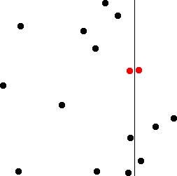
Mencari Pasangan Titik yang Jaraknya Terdekat (Closest Pair)
Persoalan: Diberikan himpunan titik, P, yang terdiri dari n buah titik, (x_{i}, y_{i}), pada bidang 2-D. Tentukan sepasang titik di dalam P yang jaraknya terdekat satu sama lain.

Slide 16
Jarak dua buah titik p₁ = (x₁, y₁) dan p₂ = (x₂, y₂):

Slide 17
Penyelesaian secara Brute Force
Hitung jarak setiap pasang titik. Ada sebanyak C(n, 2) = n(n – 1)/2 pasangan titik
Pilih pasangan titik yang mempunyai jarak terkecil.
Kompleksitas algoritma adalah O(n²).

Slide 18
Penyelesaian secara Divide and Conquer
Asumsi: n = 2^{k} dan titik-titik sudah diurut berdasarkan absis (x).
Algoritma Closest Pair:
1. SOLVE: jika n = 2, maka jarak kedua
titik dihitung langsung dengan rumus
Euclidean.

Slide 19
2. DIVIDE: Bagi himpunan titik ke dalam dua bagian, S₁ dan S₂, setiap bagian mempunyai jumlah titik yang sama. L adalah garis maya yang membagi dua himpunan titik ke dalam dua sub-himpunan, masing-masin n/2 titik.

Slide 20
3. CONQUER: Secara rekursif, terapkan algoritma D-and-C pada masing-masing bagian.
4. COMBINE: Pasangan titik yang jaraknya terdekat ada tiga kemungkinan letaknya:
(a) Pasangan titik terdekat terdapat di bagian S₁.
(b) Pasangan titik terdekat terdapat di bagian S₂.
(c) Pasangan titik terdekat dipisahkan oleh garis batas L, yaitu satu titik di S₁ dan satu titik di S₂.
Jika kasusnya adalah (c), maka lakukan tahap ketiga untuk mendapatkan jarak dua titik terdekat sebagai solusi persoalan semula.

Slide 22
Jika terdapat pasangan titik p_{l} and p_{r} yang jaraknya lebih kecil dari d, maka kasusnya adalah:
(i) Absis x dari p_{l} dan p_{r} berbeda paling banyak sebesar d.
(ii) Ordinat y dari p_{l} dan p_{r} berbeda paling banyak sebesar d.

Slide 23
Ini berarti p_{l} and p_{r} adalah sepasang titik yang berada di daerah sekitar garis vertikal L:
Berapa lebar strip abu-abu tersebut?

Slide 24
Kita membatasi titik-titik di dalam strip selebar 2d
Oleh karena itu, implementasi tahap ketiga adalah sbb:
(i) Temukan semua titik di S1_{t} yang memiliki absis x minimal x_{n/2} – d.
(ii ) Temukan semua titik di S2 yang memiliki absis x maksimal x _{n/2} + d.
Sebut semua titik-titik yang ditemukan pada langkah (i) dan (ii) tersebut sebagai himpunan S_{strip} yang berisi s buah titik.
Urutkan titik-titik tersebut dalam urutan absis y yang menaik. Misalkan q1, q2 , ..., qs menyatakan hasil pengurutan.
S_{strip}

Slide 25
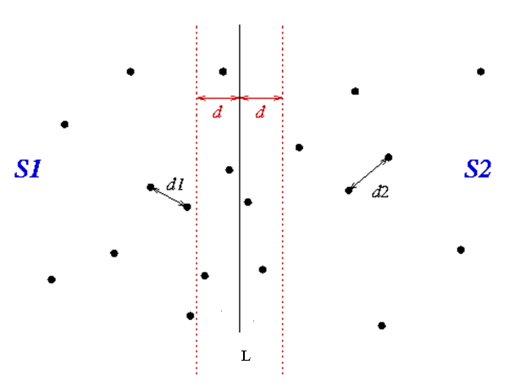

Slide 26
for i←1 to s do
for j←i+1 to s do
if (|q_{i}.x–q_{j}.x |>d or |q_{i}.y–q_{j}.y|> d then
tidak diproses
else
d3 ← EUCLIDEAN(q_{i}, q_{j})
if d3 < d then
d ← d3
endif
endif
endfor
endfor

Slide 27
Pengurutan titik-titik dalam absis x dan ordinat y dilakukan sebelum menerapkan algoritma Divide and Conquer.
Pemrosesan titik-titk di dalam S_{strip} memerlukan waktu t(n) = cn = O(n).
Kompleksitas algoritma:
Solusi dari persamaan di atas adalah T(n) = O(n log n), sesuai dengan Teorema Master

Slide 28
Perpangkatan a^{n}
Misalkan a ∈ R dan n adalah bilangan bulat tidak negatif:
a^{n} = a × a × … × a (n kali), jika n > 0
= 1 , jika n = 0

Slide 30
Penyelesaian dengan Divide and Conquer
Algoritma menghitung a^{n}:
1. Untuk kasus n = 0, maka a^{n} = 1.
2. Untuk kasus n > 0, bedakan menjadi dua kasus lagi:
(i) jika n genap, maka a^{n} = a^{n/2} ⋅ a^{n/2}
(ii) jika n ganjil, maka a^{n} = a^{n/2} ⋅ a^{n/2} ⋅ a

Slide 32
Tidak mangkus, karena ada dua kali pemanggilan rekursif
untuk nialai parameter yang sama → Exp2(a, n div 2)

Slide 33
Perbaikan:

Slide 36
Perkalian Matriks
Misalkan A dan B dua buah matrik berukuran n × n.
Perkalian matriks: C = A × B

Slide 43
Algoritma Perkalian Matriks Strassen
Hitung matriks antara:
M1 = (A12 – A22)(B21 + B22)
M2 = (A11 + A22)(B11 + B22)
M3 = (A11 – A21)(B11 + B12)
M4 = (A11 + A12)B22
M5 = A11 (B12 – B22)
M6 = A22 (B21 – B11)
M7 = (A21 + A22)B11
maka,
C11 = M1 + M2 – M4 + M6
C12 = M4 + M5
C21 = M6 + M7
C22 = M2 – M3 + M5 – M7

Slide 44
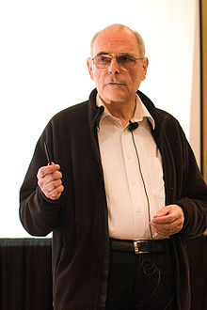
Volker Strassen (born April 29, 1936) is a German mathematician, a professor emeritus in the department of mathematics and statistics at the University of Konstanz.
In 2008 he was awarded the Knuth Prize for "seminal and influential contributions to the design and analysis of efficient algorithms."^{[5]}

Slide 46
Perkalian Dua Buah Bilangan Bulat yang Besar
Persoalan: Misalkan bilangan bulat X dan Y
yang panjangnya n angka
X = x₁x₂x₃ … x_{n}
Y = y₁y₂y3… y_{n}
Hitunglah hasil kali X dengan Y.

Slide 52
Penyelesaian:
T(n) = O(n²).
Ternyata, perkalian dengan algoritma Divide and Conquer seperti di atas belum memperbaiki kompleksitas waktu algoritma perkalian secara brute force.
Adakah algoritma perkalian yang lebih baik?

Slide 53
Perbaikan (A.A Karatsuba, 1962):

Slide 54
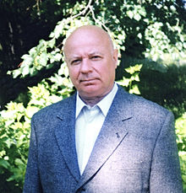
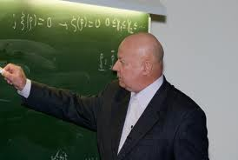
Anatolii Alexevich Karatsuba
Anatolii Alexeevitch Karatsuba (Russian: Анато́лий Алексе́евич Карацу́ба; Grozny, January 31, 1937 — Moscow, September 28, 2008) was a Russian mathematician, who authored the first fast multiplication method: the Karatsuba algorithm, a fast procedure for multiplying large numbers. (Sumber: Wikipedia)

Slide 57
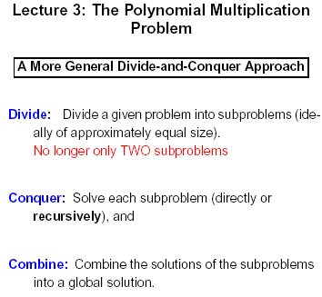

Slide 58
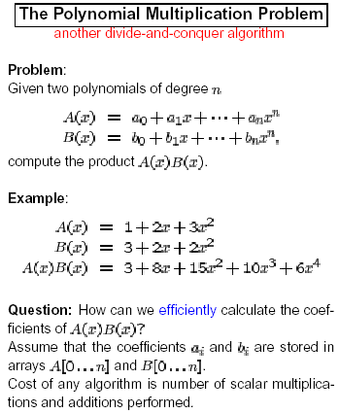

Slide 59
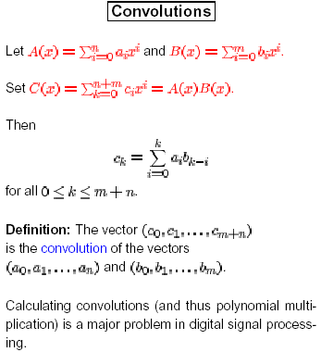

Slide 60
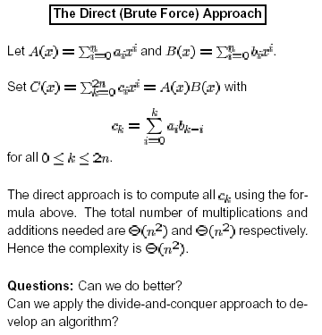

Slide 61
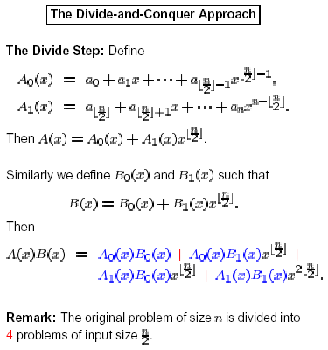

Slide 62
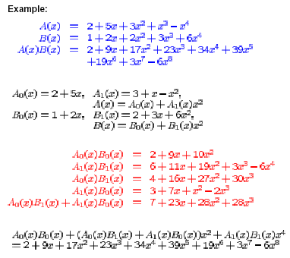

Slide 63
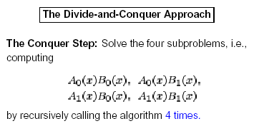

Slide 64
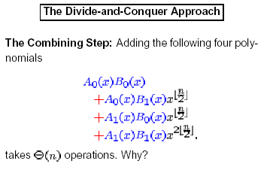

Slide 65
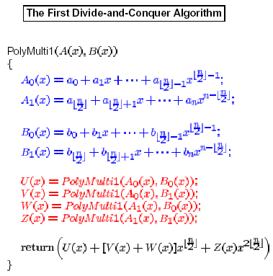

Slide 66
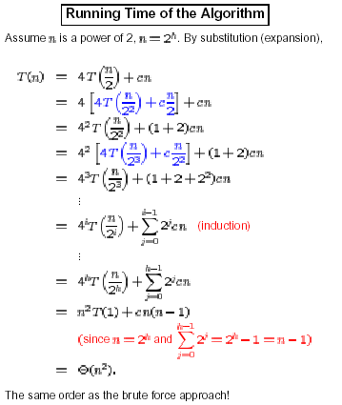

Slide 67
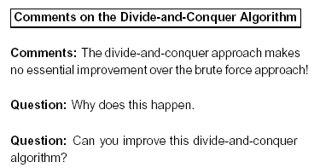

Slide 68
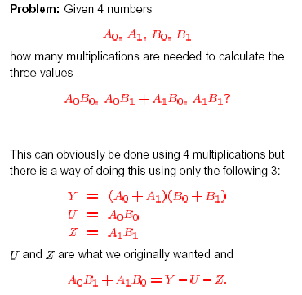

Slide 69
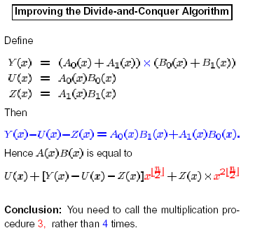

Slide 70
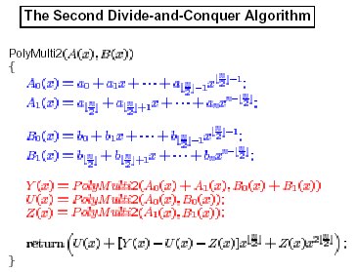

Slide 71
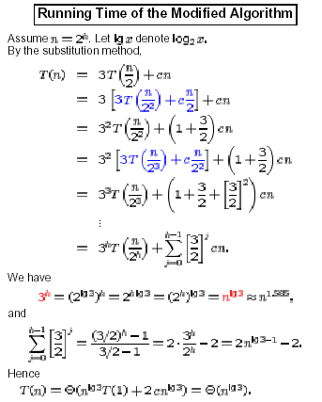

Slide 72
